Slide 1
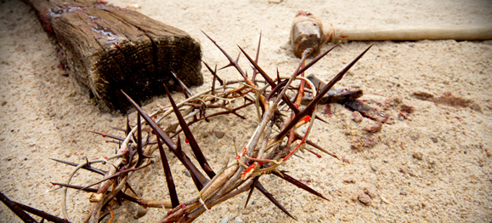
基督之苦难
救恩论：上帝的救赎计划
Dr. Rick Griffith • 新加坡神学院
BibleStudyDownloads.org

Slide 2
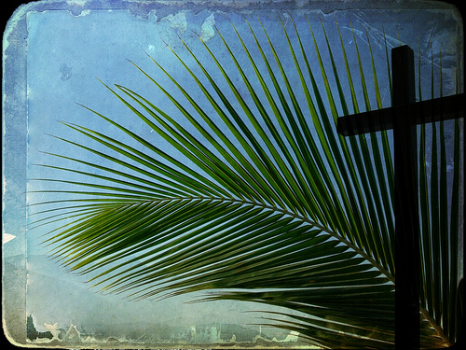
耶稣受难日为何是美好的？
Notes:
为何基督徒会庆祝“耶稣受难日”呢？
我们的领袖耶稣在那天被钉死受难，所以庆祝那日似乎非常奇怪。
其他宗教都不会庆祝他们领袖的死亡。
但我们基督徒相信耶稣的死是何等美好！为什么呢？

Slide 3

受难周
星期一: 洁净圣殿
64
星期三:
星期二:
星期五:
星期四:
星期日:
星期五:
星期六:
星期六:
星期日:

Slide 4
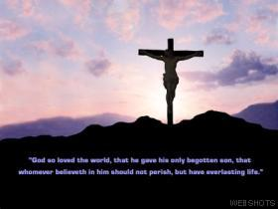
祂为你而死!
约翰19:16b-42
Dr. Rick Griffith, Crossroads International Church
BibleStudyDownloads.org

Slide 5

爱
Notes:
什么是爱？

Slide 6

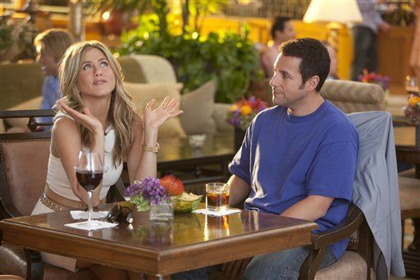
Just Go With It
爱情大临演
Notes:
是念旧吗？

Slide 7

Just Go With It
爱情大临演
Notes:
是种情感吗？

Slide 8
约翰 15:13
"人为朋友舍命，人间的爱没有比这个更大的了。"
Notes:
身为基督徒，我们知道爱不隐藏于不道德之中，也不为自己利益而撒谎。
爱最好的体现就是 – 生命本身。在约翰福音15:13，耶稣说得好：“人为朋友舍命，人间的爱没有比这个更大的了。”

Slide 9
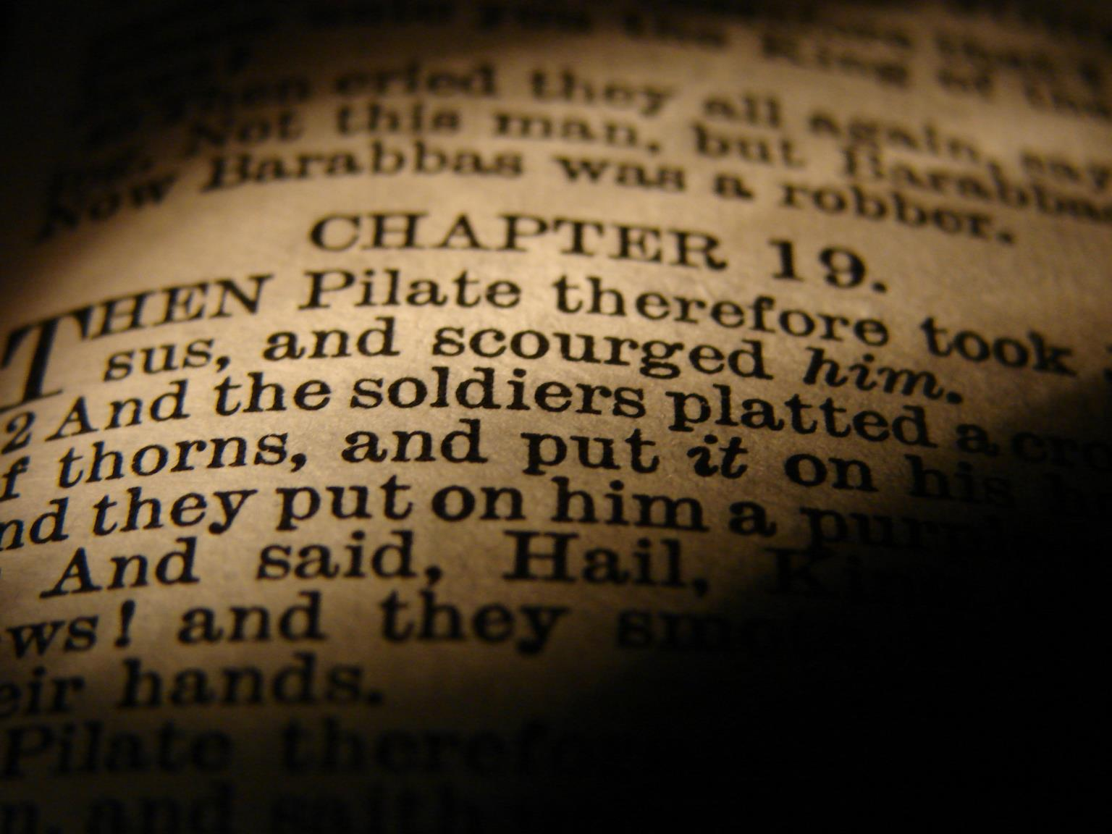
祂为你而死!
不过如何知道基督的死
偿清我们的罪债？
Notes:
故事背后：虽然至约翰19章，反对基督的压力逐渐加大，但耶稣并不是被瞒骗的受害者。

Slide 10
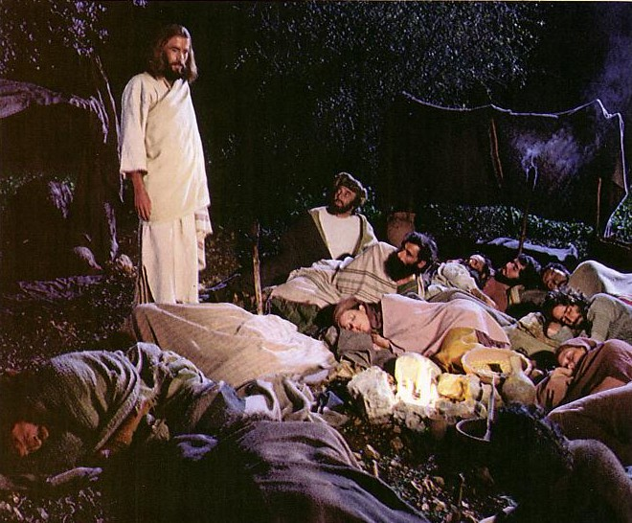
耶稣掌控自己的拘捕
(约翰 18:1-11).

Slide 11
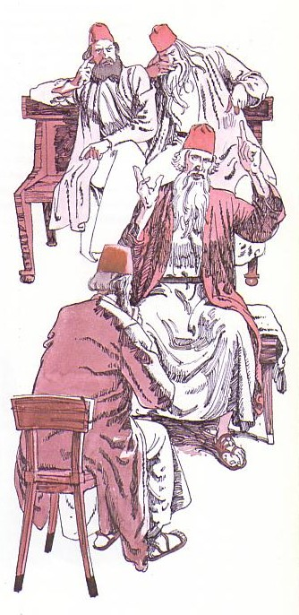
非法的审判证明
耶稣的清白 (18:12–19:16a).
Notes:
那六个非法的审判证明了祂的清白！

Slide 12
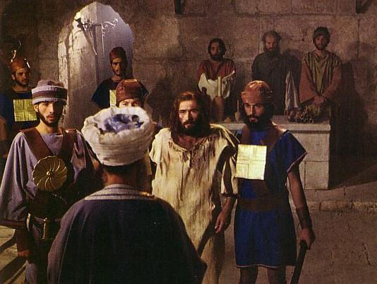
犹太审判: 亚那
非法
已不是大祭司
晚上执行
在家中举行
没有目击者
没有实际控状
暴力
非法
非法
非法
非法
非法
Notes:
亚那的审判是非法的。

Slide 13
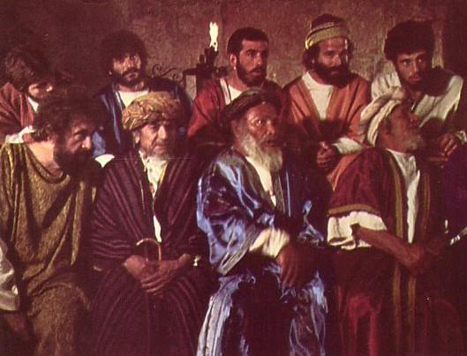
该亚法非法的审判
关门聚会
该亚法家中执行
晚上举行
没有实际控状
改变控状
没有辩护律师
判决已定
贿赂
无 “等候期”
非法
Notes:
该亚法的审判也是非法的。

Slide 14
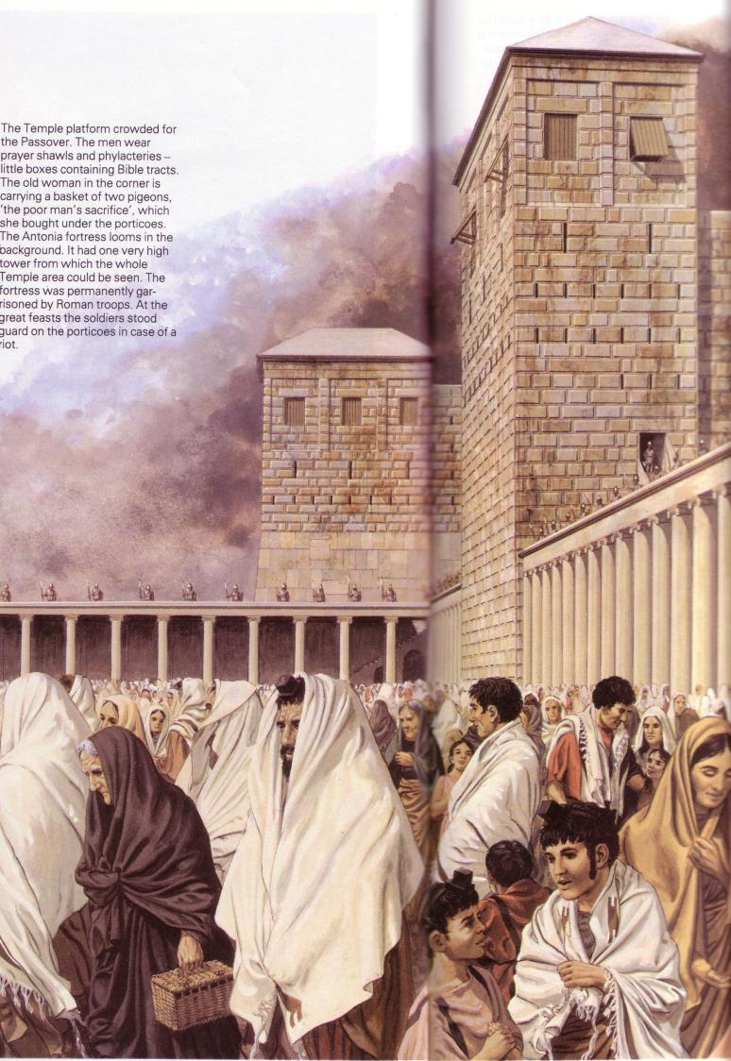

罗马
审判
Notes:
罗马的审判也是非法的。

Slide 15
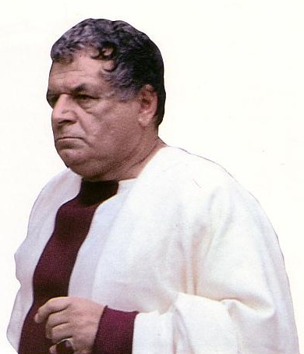
罗马三次的蔑视
非法
彼拉多
希律
彼拉多 (第二次)
非法
非法
控状：
叛国
Notes:
罗马的审判也是非法的。他们也指控耶稣为叛国，但没有任何实际的证明。

Slide 16

现今: 耶稣的死偿清了我们的罪债 (19:16b-42)
Notes:
今天在约翰福音19:16b-42，我们看完了耶稣苦难记，从中看到耶稣自愿为我们舍命。

Slide 17
两种举动
死亡
葬礼
Notes:
今天，我们会看到真爱的两种举动 – 基督的死亡和葬礼 – 这都是支持耶稣基督赎罪的概念。
第一个耶稣替我们承罪的证据就是。。。

Slide 18
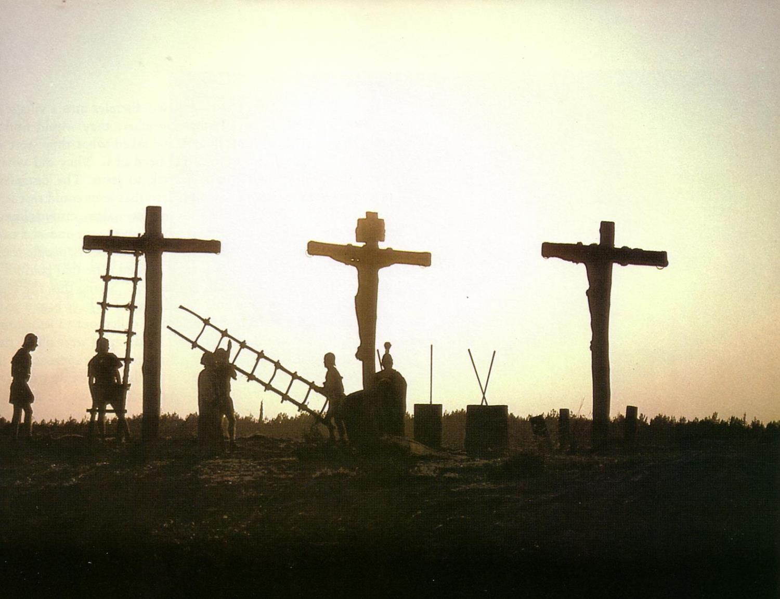
I. 耶稣全然的牺牲应验了经上的话(19:16b-37).
无私
应验
背负十字架
Notes:
耶稣透过祂的舍命为我们偿清了罪债，也应验了经上的语言，也给予他人极大的关心。
背负着自己的十字架，耶稣体现了无私的牺牲 （19:16b-17）
一般罪犯都必须这么做，就连基督身旁同钉十字架的两个强盗也一样。

Slide 19
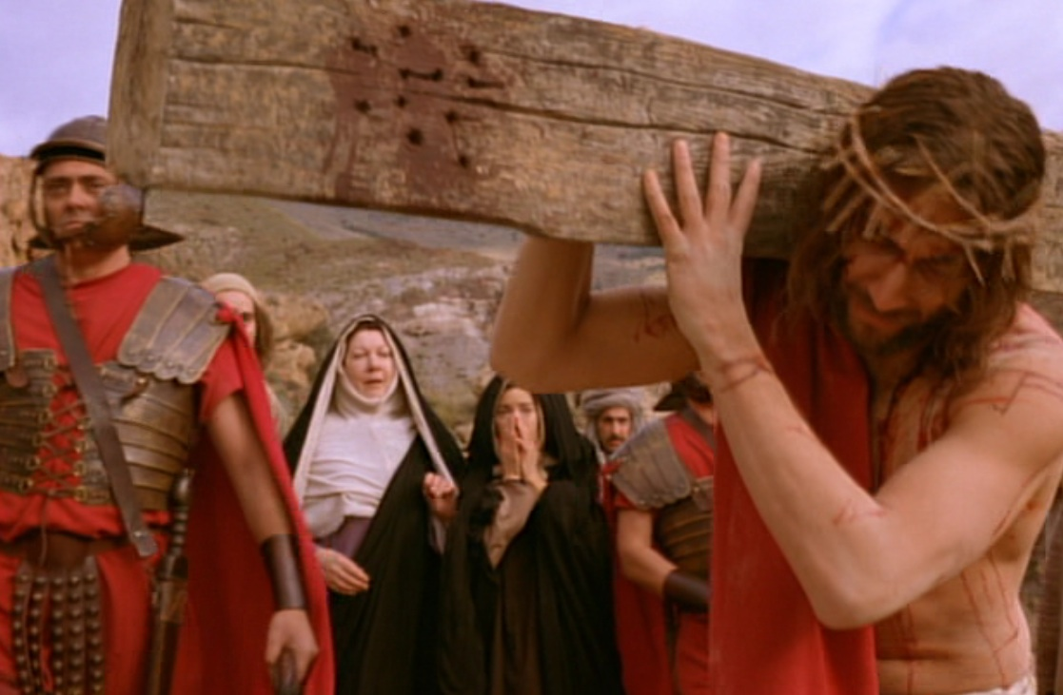
背负着自己的十字架
Notes:
不过，耶稣并不需要自己背负着十字架。马太福音26:53说道祂有权柄逃离拘捕，因为祂能呼召72000名天使！ 那是护卫祂的12队天使。一个罗马军队有6000名军人。

Slide 20
I.耶稣全然的牺牲应验了经上的话(19:16b-37).
无私
应验
背负十字架
受难
Notes:
耶稣在众人面前被钉死在十架上，并且受尽犹太人的讥讽，无私地舍命。（19:18-22).

Slide 21
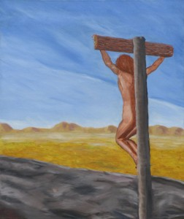
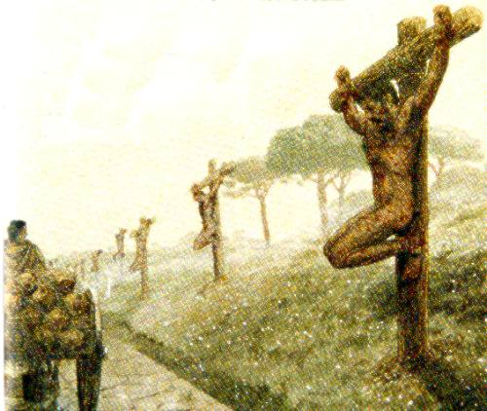
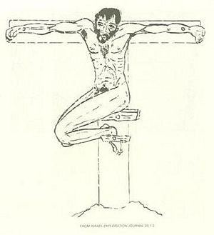
赤裸地被钉在十架
Notes:
因为我们都是处死穿着衣服的囚犯， 所以我们现今无法想象赤裸地被钉死在十架的耻辱。
但是，不同与电影所呈现的，耶稣被钉死时，是赤裸着的 - 连一件腰布都没有！

Slide 22
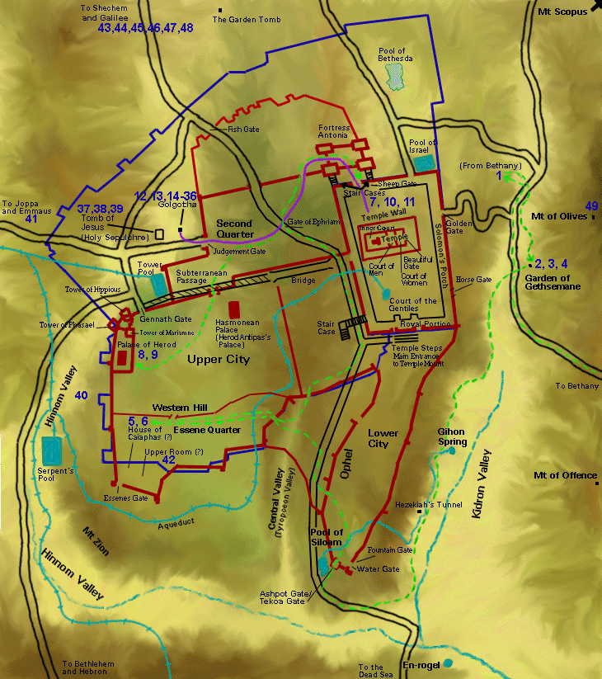
耶稣最后的行踪
Notes:
耶稣受难的确是在众人之下 – 在花园墓或是在圣墓教堂的大路。

Slide 23
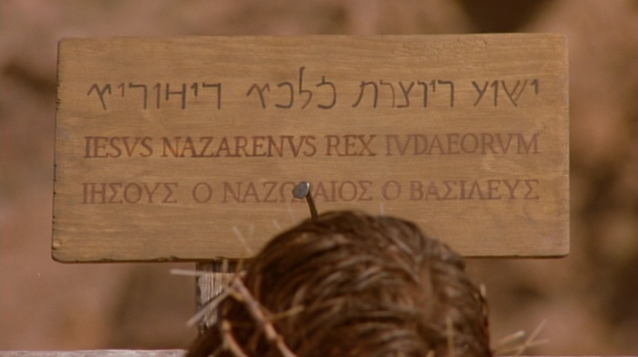
十架上的牌子
Notes:
为了加深羞辱，耶稣头上的告示都是以三种语言写着，好让许多经过这城外主路上的人们都能看到。逾越节是犹太人一年之中最大型的庆典，耶路撒冷里这时有大约90 000人。

Slide 24
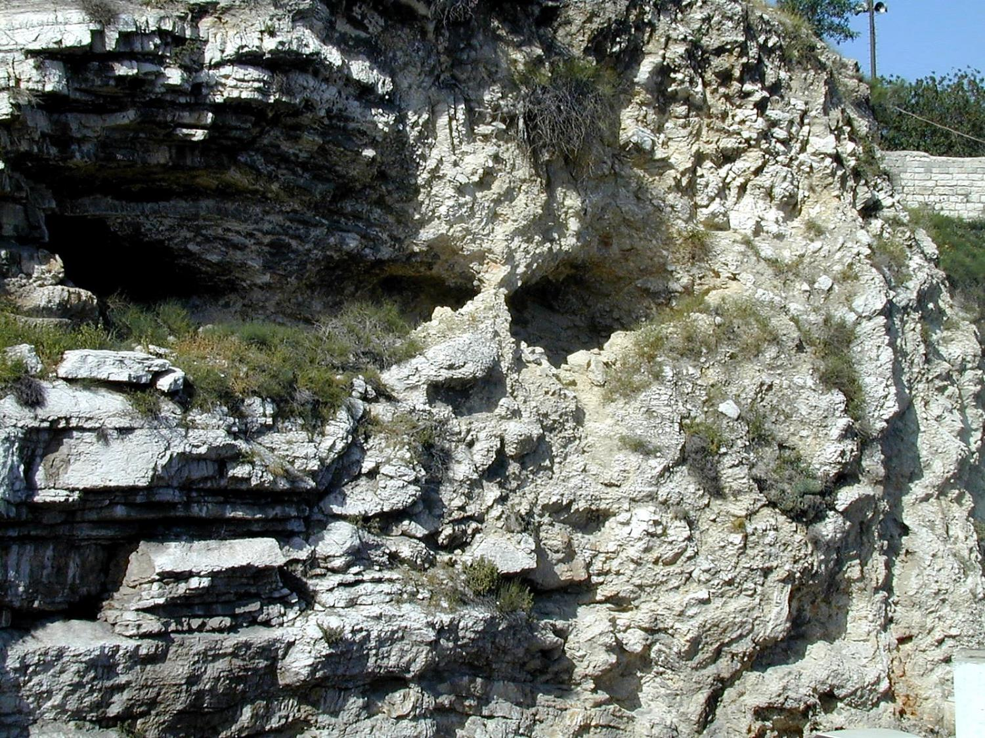
Gordon's Calvary
Notes:
有趣的是，位于老城北部的耶稣受难地点外观看起来像极了在各各地的骷髅头.

Slide 25
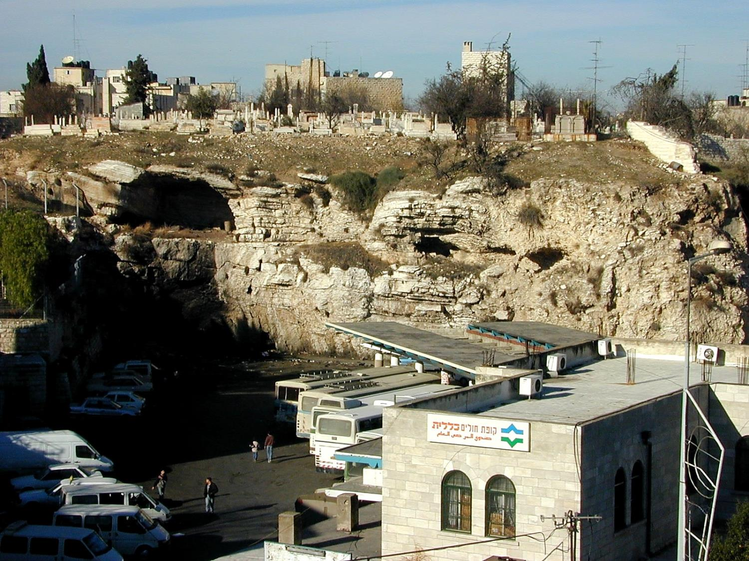
Gordon's Calvary
Notes:
而那还是在一个很受欢迎的地方 - 车站！

Slide 26
I.耶稣全然的牺牲应验了经上的话(19:16b-37).
无私
应验
背负十字架
外衣被分
受难
Notes:
透过祂允许祂的衣服被分和被拈阄，耶稣应验了经上的话 （19:23-24）。
或许有人会以为，耶稣至少会让祂的母亲拿着祂的衣服。但不！连衣服被夺去的侮辱，祂也无法幸免。

Slide 27
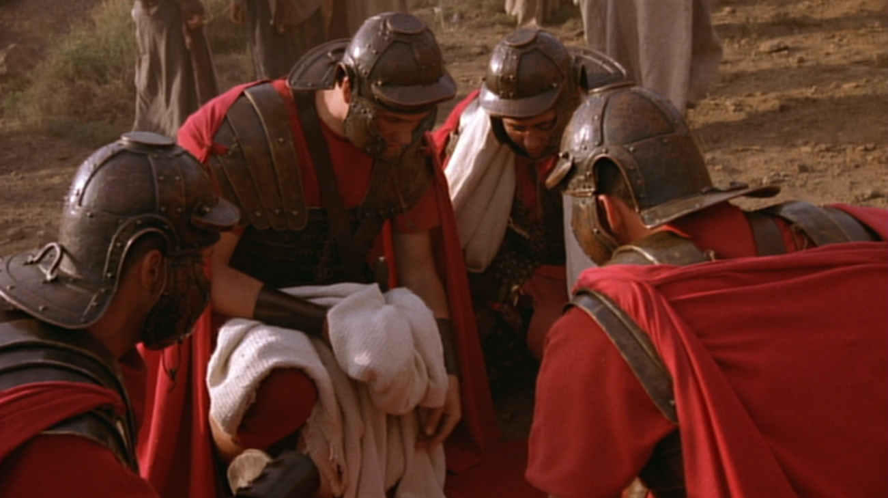
被分的五样物品
头巾–凉鞋–长袍–外衣–腰带
Notes:
韦爱尔史巴写道，“在多数罗马处决中，百夫长都会派出四个兵士来协助他。。。分享受害者身上的私人财物是兵士的特权；所以他们分了耶稣所拥有的 – 祂的私人衣裳。 祂应该拥有一条头巾， 一对凉鞋， 一件里衣 （长袍）， 一件外衣和一件腰带。四人就各自拿了一样物品，然后为祂的长袍抽签。”
沃伦。韦爱尔史巴，The Bible Exposition Commentary (Wheaton, Ill.: Victor Books, 1996, c1989), 约翰 19:17.

Slide 28
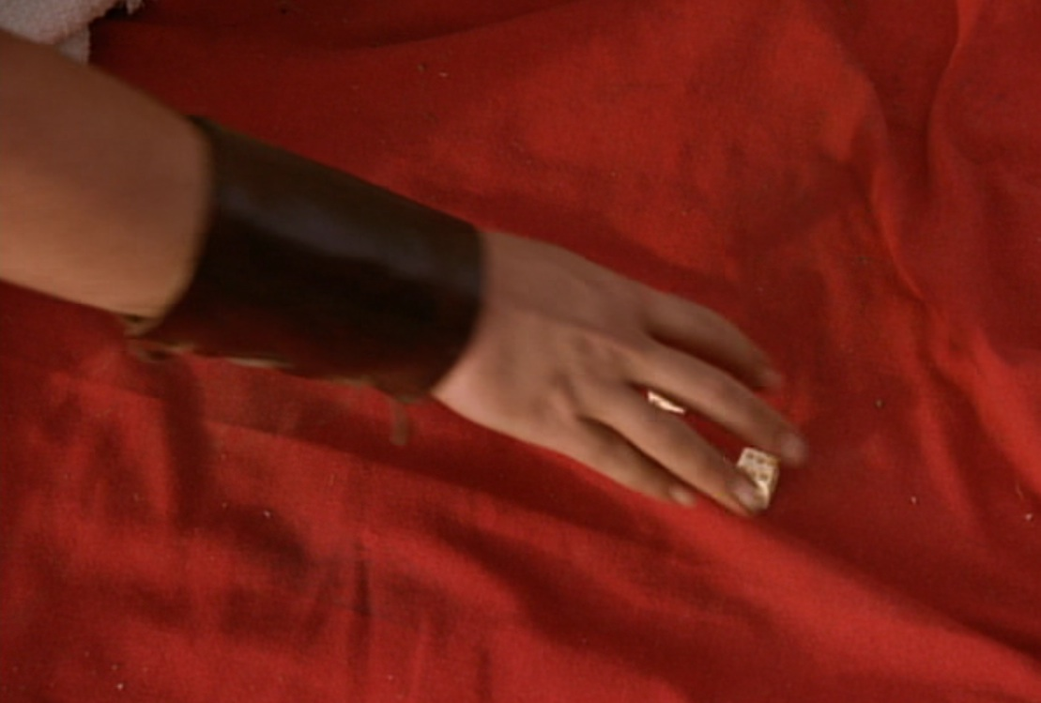
”他们彼此分了我的外衣，
又为我的内衣抽签。”
(诗篇 22:18 CNV)
Notes:
“他们彼此分了我的外衣，又为我的内衣抽签。” - 应验了经文诗篇22:18。

Slide 29
I.耶稣全然的牺牲应验了经上的话(19:16b-37).
无私
应验
背负十字架
外衣被分
受难
关心玛丽
Notes:
透过把关心母亲的事寄托于门徒约翰，耶稣无私地死去。（19:25-27）
大多数被钉在十字架的人们都无法忍受如此的羞辱和痛楚，因此辱骂施暴者。
但耶稣竟然向神祷告，祈求祂原谅他们！与其担心自己，基督也想到未来照顾母亲的事。

Slide 30
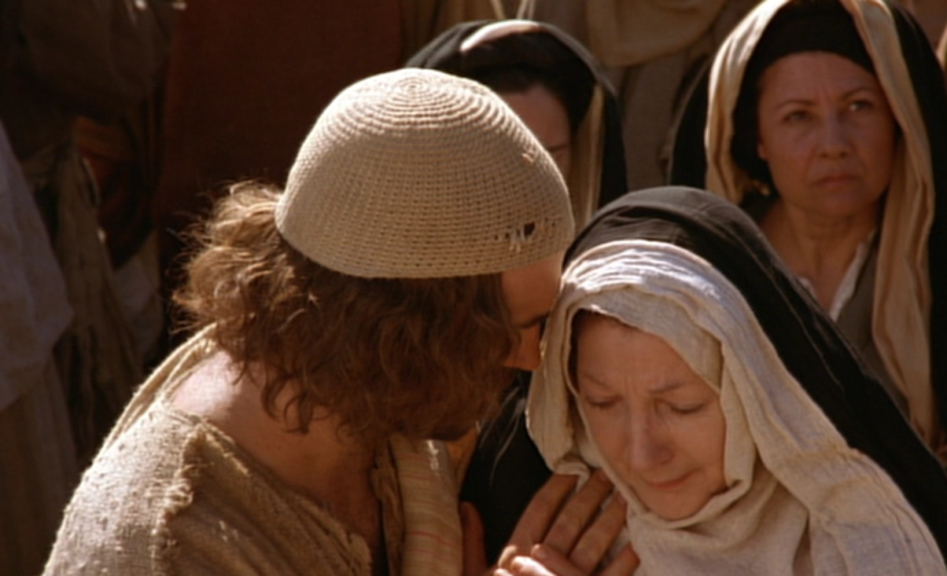
关心祂的母亲玛丽
Notes:
耶稣透过约翰甚至关心祂死后的事，祂对门徒说：“看你的母亲！” （19:27）
为何是约翰而不是耶稣的兄长呢？
记得在约翰7:5，不像祂那心爱的门徒约翰，就连祂的兄弟也都不相信基督（13:23）。但身为好牧人的耶稣（10:4）关心祂的母亲，犹如祂担心其他的羊群一样。

Slide 31
I. 耶稣全然的牺牲应验了经上的话(19:16b-37).
无私
应验
背负十字架
外衣被分
受难
渴了
关心玛丽
Notes:
耶稣应验经文上的话， 成为“渴了”的活水 （19:28-29）。

Slide 32
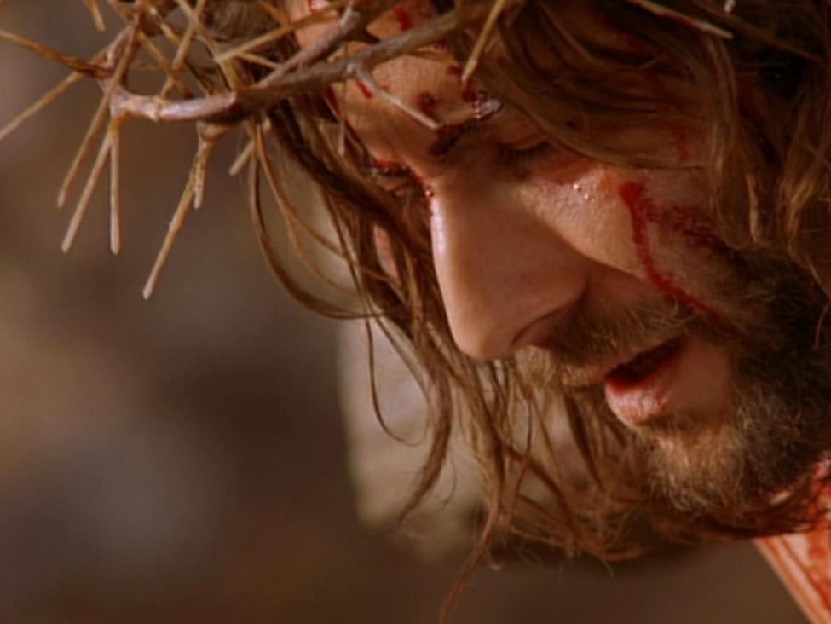
”我渴了"
(19:28; cf. 诗篇22:15; 69:21)
Notes:
当基督宣告，“我渴了” （约翰19:28），就应验了经文诗篇22:15； 69:21。
“我渴了” （19:28）- 讽刺的是，那唯一给予活水的（4:14；7:38-39）竟然愿意让自己渴了。基督在此引用了诗篇69:21， 一个以祂得胜为结尾的诗篇来实现预言。

Slide 33
I.耶稣全然的牺牲应验了经上的话(19:16b-37).
无私
应验
背负十字架
外衣被分
受难
渴了
关心玛丽
偿清罪债
Notes:
耶稣以偿清一切罪债的唯一应验了经上的话。（19:30）

Slide 34
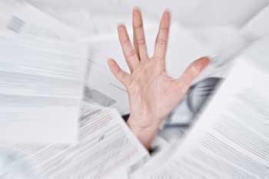
沉重的罪债
Notes:
你和我都是欠神的债。
拉伊。康福特这样叙述：你曾说过谎，违反神的诫命吗？这代表什么呢？是的，你是骗子！你曾看重其他事，物多于神吗？这代表什么呢？是的，你是拜偶像者！

Slide 35
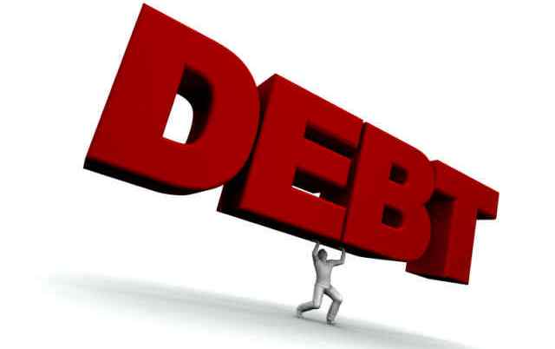
The Debt of Sin
债务
Notes:
假设你每天只犯罪三次 – 语言，行为，或想法上违背神的心意，那就是一年1000个罪！那还算不错哦！你到底有多少个千千万万的罪使你与神隔绝？
我们只能祈求神怜悯 - 而祂也当当如此 - 但祂的怜悯也少不了祂的真理， 两者都平衡持守，所以需要我们罪债的偿还 - 不是象征性的偿还，而是死亡！

Slide 36


“成了”
合法
完全
偿还
Notes:
当耶稣宣告，“成了” （19:30）， 这是个律法的用词，意思“已完全偿还”。
归在祂身上的罪回想起多次基督在约翰中声称祂的“时候”未到 （2:4；13：1，etc ）。 如今祂降世为救赎世人的“时候”已到。

Slide 37
I.耶稣全然的牺牲应验了经上的话(19:16b-37).
无私
应验
背负十字架
外衣被分
受难
渴了
关心玛丽
偿清罪债
肋旁被扎
Notes:
耶稣的腿没被打断，而是肋旁被扎， 也应验了经文。（19:31-37）

Slide 38
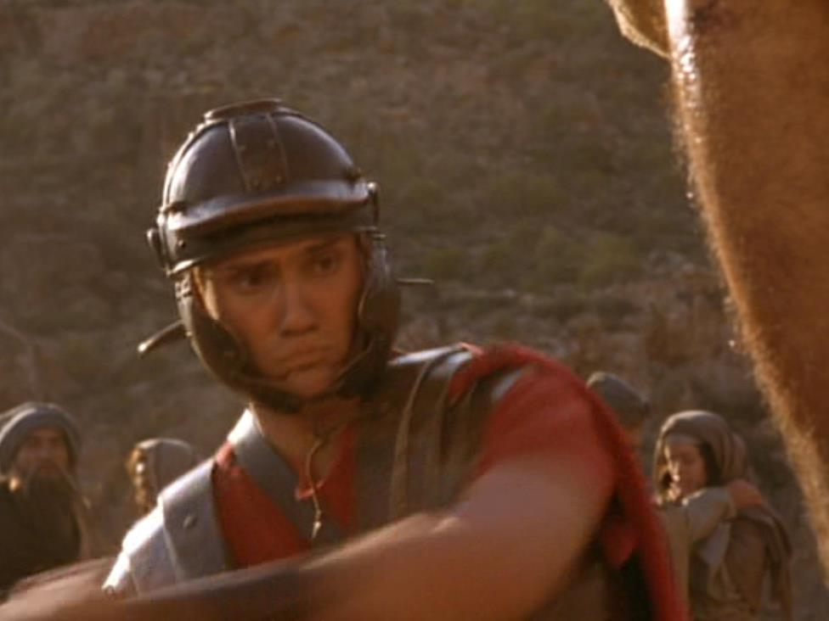
为何打断他们的腿？
Notes:
为何打断受害者的腿会促成死亡 （19:31）？催促死亡的方法就是避免他们能推上吸气。所以把腿打断就能避免他们吸气。而用重锤打断腿的惊吓和失血过多也会催促死亡。

Slide 39
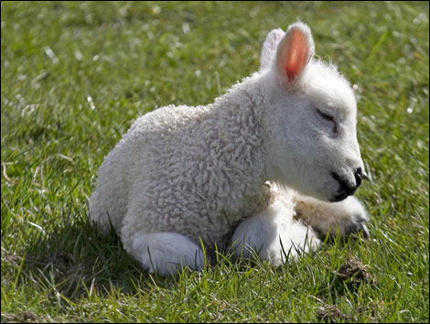
逾越节的羔羊
无瑕疵无沾污
Notes:
逾越节的羔羊就连死亡后也毫无瑕疵 。 这应验了两个旧约的经文 - “连一根也不容折断 （约翰19:36）"

Slide 40
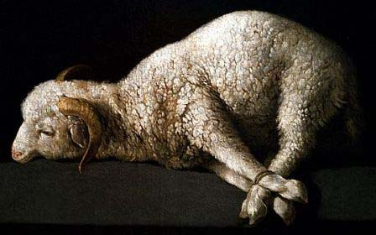
逾越节的羔羊都是骨头
不可折断地烧烤
“每个逾越节的羔羊都必须在同一间房子里吃，你不可以把一点肉从房子里带到外面；羔羊的骨头，一根也不可以折断。”
出埃及记12:46; cf. 民数记. 9:12
Notes:
出埃及记 12：46 命令道： “每个逾越节的羔羊都必須在同一間房子裡吃，你不可把一點肉從房子裡帶到外面；羊羔的骨頭，一根也不可折斷。”

Slide 41
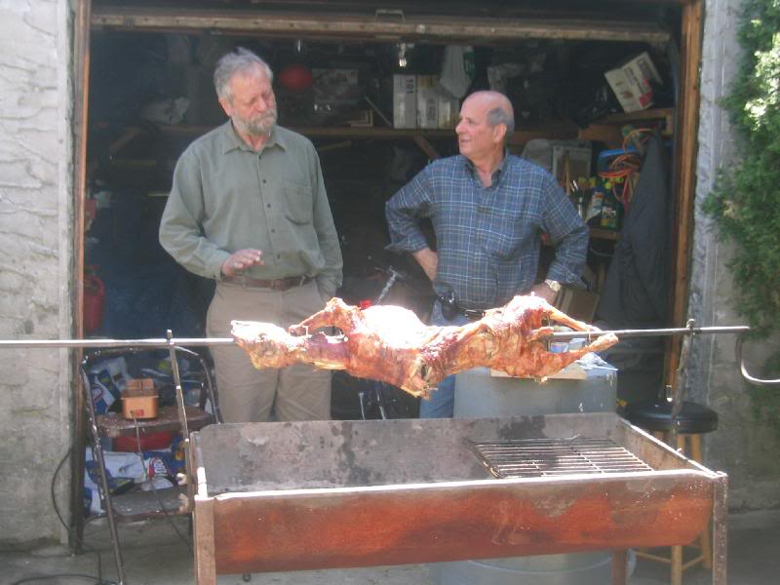
逾越节的羔羊依旧全体烧烤，
骨头不可折断

Slide 42
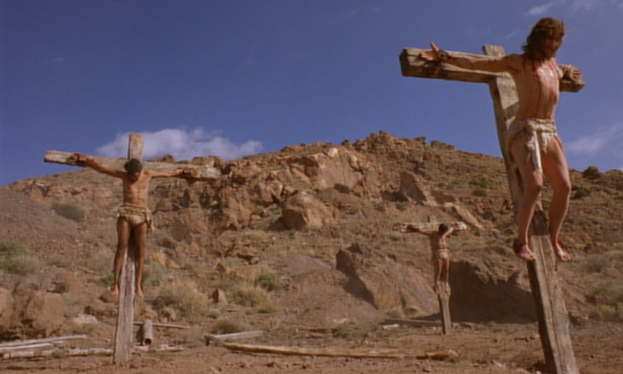
诗篇 34:20 CNV
"耶和华保全他一身的骨头，
连一根也不容折断。"
Notes:
诗篇 34:20 CNV 预言道： "耶和华保全他一身的骨头，连一根也不容折断。"

Slide 43
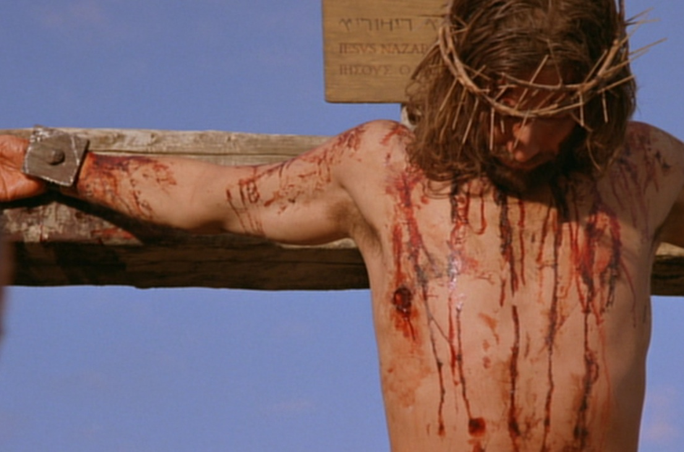
撒迦利亚 12:10 CNV
"我必把那恩慈与恳求的灵倾注在大卫家和耶路撒冷居民的身上。
他们必仰望我，就是他们所刺的；他们要为他哀哭，好象丧独生子；他们必为他悲痛，好象丧长子。"
Notes:
当兵士拿枪扎祂的肋旁时，就应验经上所说的话 ： “他们必仰望我，就是他们所刺的” （撒迦利亚 12:10）

Slide 44
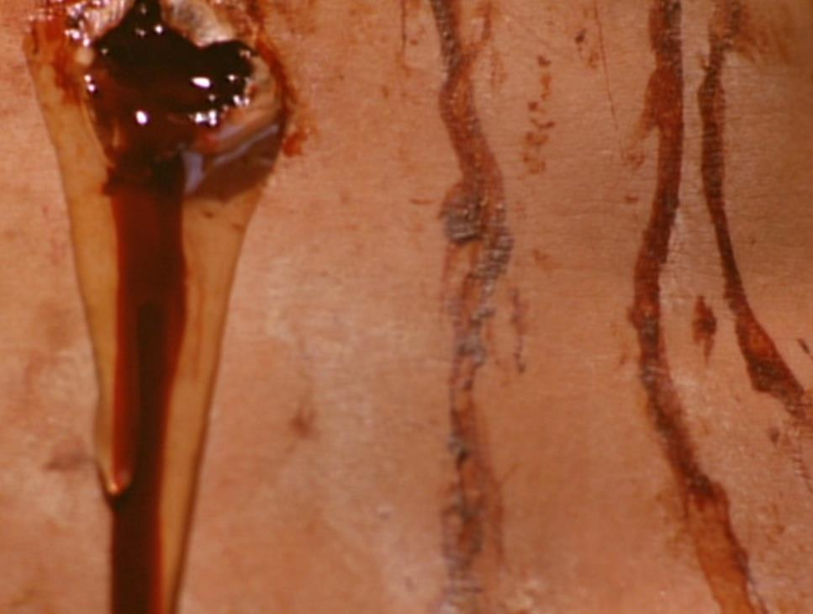
”血与水"
心脏衰竭?
新殿 (2:19)?
因祂的血而得到新生命(1:13)?
死亡 (约翰前书1:1)?

Slide 45
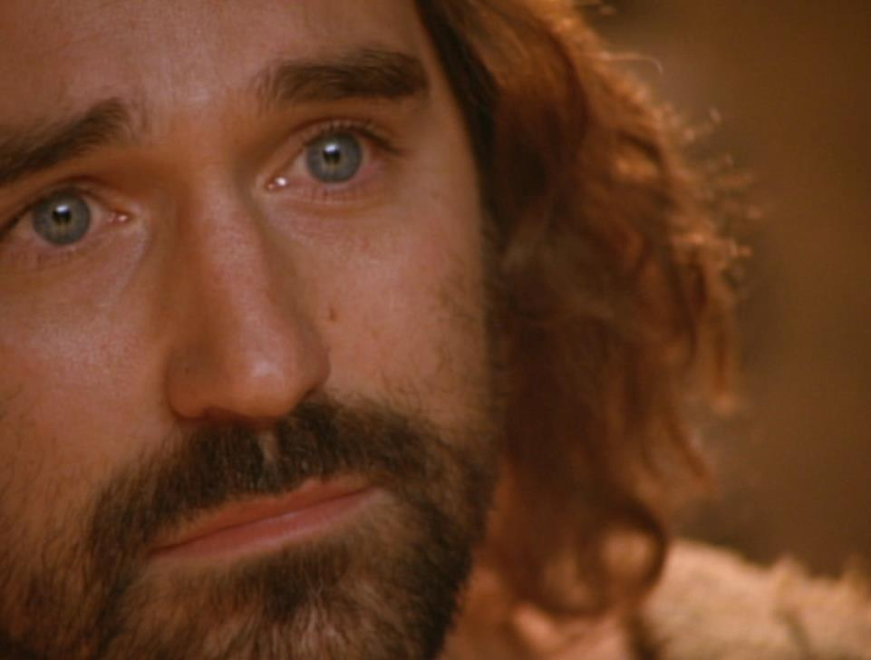
"(那看见这事的人已经作证了，他的见证是真实的，他也知道自己所说的是实在的，使你们也相信。)" (19:35 CNV)
Notes:
总结来说，约翰福音的目的在35节里清楚写道，就是使你和我都能相信耶稣。

Slide 46
I.耶稣全然的牺牲应验了经上的话 (19:16b-37).
无私
应验
背负十字架
外衣被分
受难
渴了
关心玛丽
偿清罪债
肋旁被扎
Notes:
所以经文16b-37 体现了双重证据 - 耶稣全然的牺牲和旧约预知的经文应验。这一切证明祂的死亡不同与他人， 而是为我们的罪而全然牺牲的死亡。第二个让我们知道祂是为我们而死是在经文38-42 。。。

Slide 47
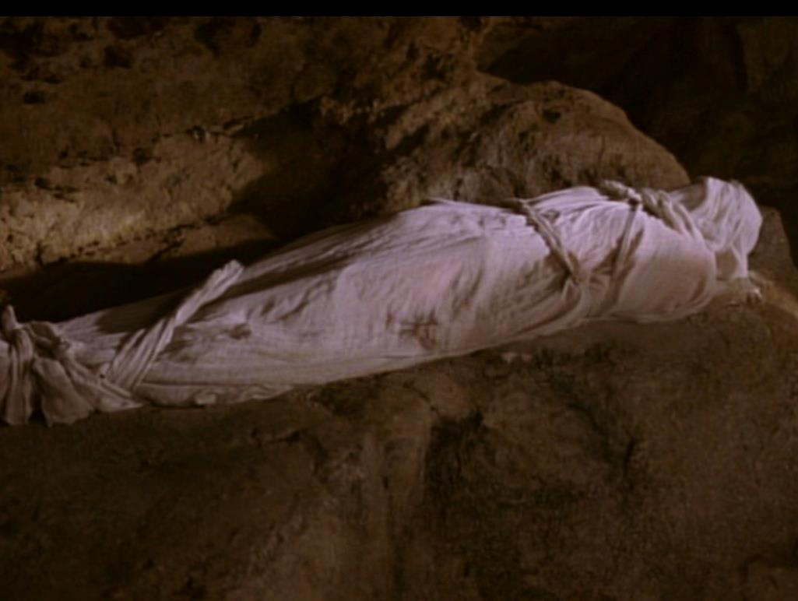
II. 基督的葬礼证明祂真的死了(19:38-42).
Notes:
因为耶稣实实在在地死了，所以我们知道耶稣真的偿清我们的罪债。也因祂的死，才会有约翰20章中的复活。

Slide 48
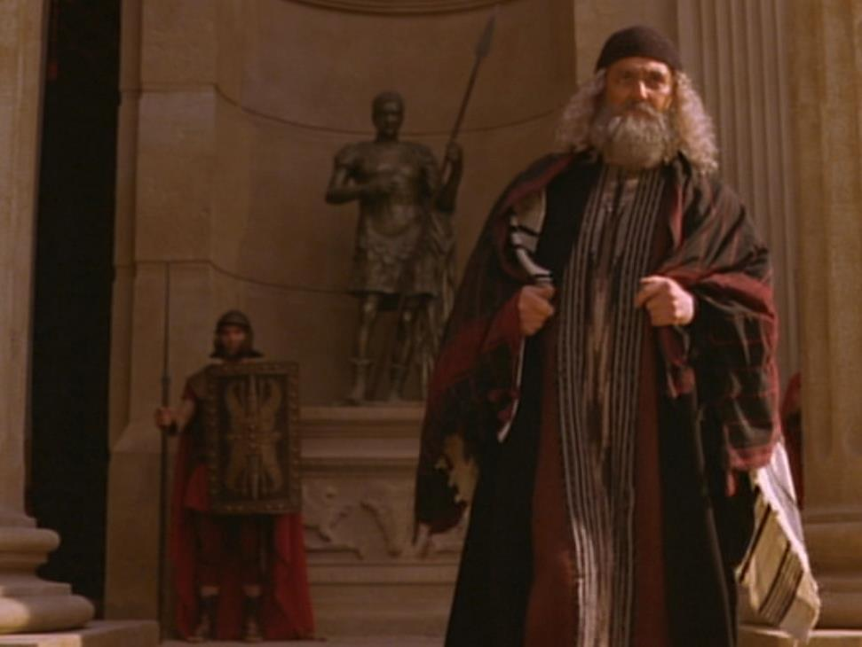
亚利马太人约瑟
Notes:
那些暗暗地作信徒的约瑟和尼哥德慕，用了33公斤的香料把耶稣的遗体缠裹，预备了祂的葬礼。（19:38-40）

Slide 49
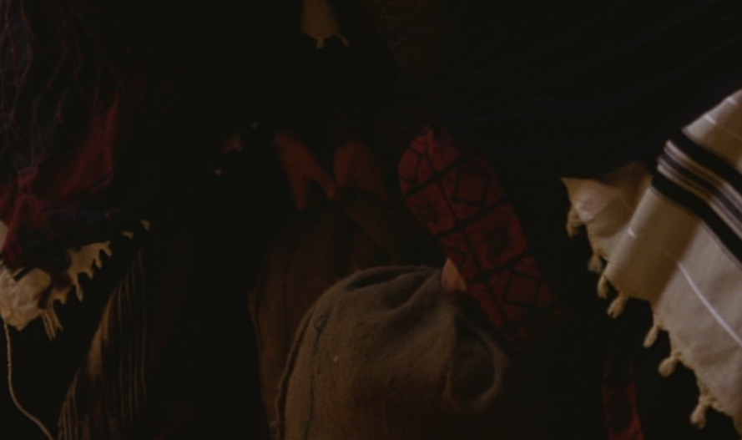
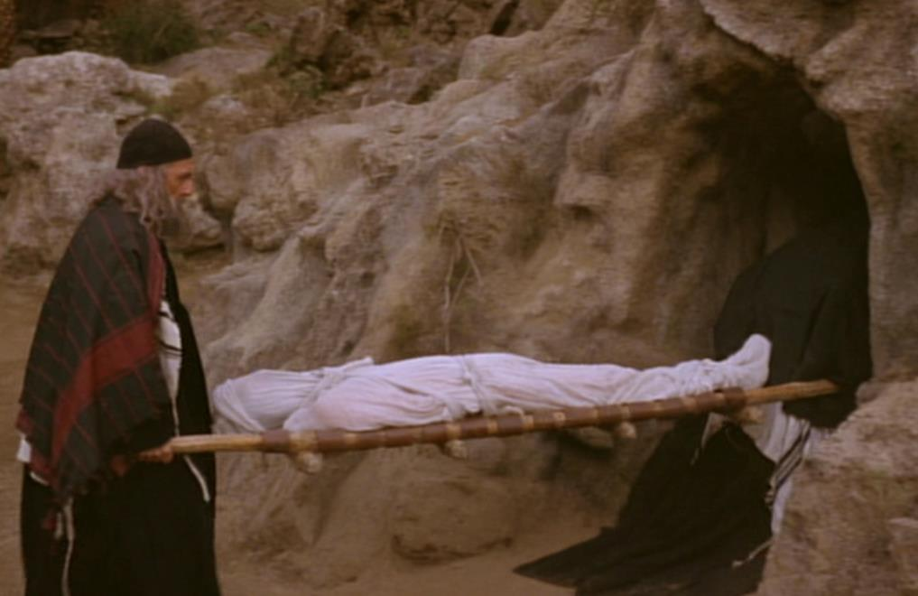
33公斤的香料
Notes:
他们如何在短时间内找到那么多香料和如此靠近的全新坟墓？我们不晓得，但我们知道。。。

Slide 50
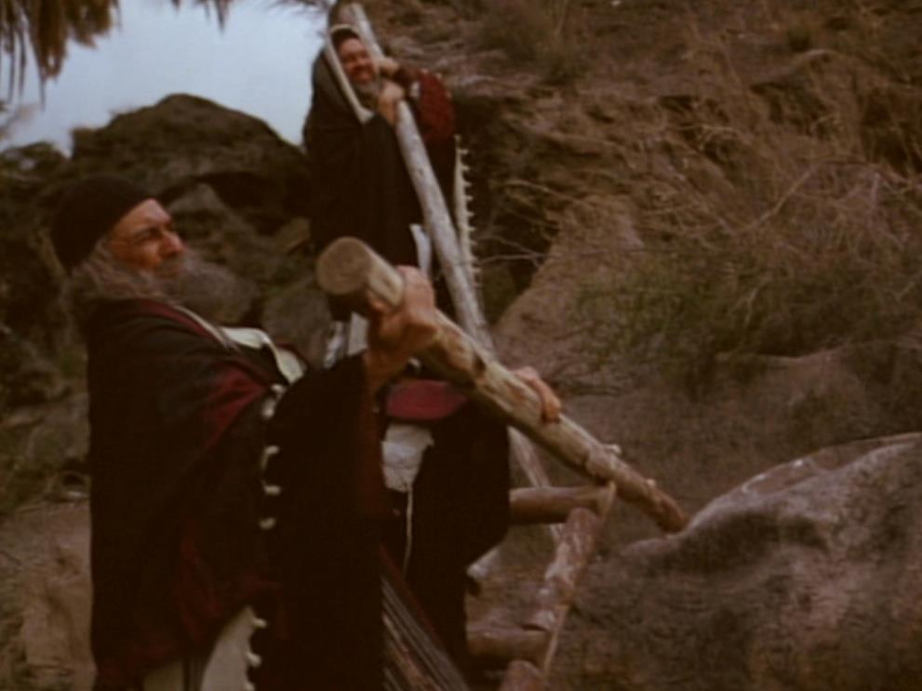
封墓
Notes:
他们的出现提醒着我们有很多像他们一样的秘密信徒 – 认为不能公开信基督的男或女。

Slide 51
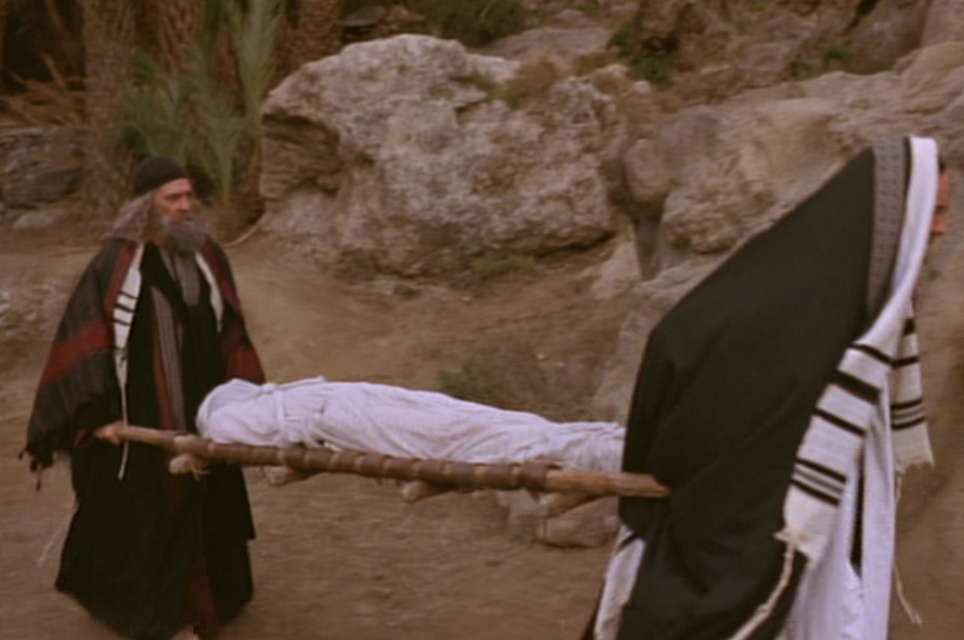
为何墓碑葬礼那么重要？
Notes:
耶稣被安放在全新，昂贵，磐石裡鑿出來的园子坟墓里， 而不是在窑户的一块田。（19:41-42）
耶稣被埋葬在坟墓里，为何如此重要？
耶稣的身体被细麻布加上33公斤的香料包裹并且埋葬，证明祂真的死了。

Slide 52
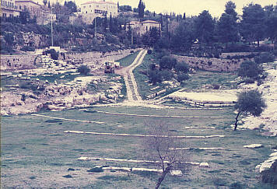
欣嫩子谷
Notes:
罪犯的尸体通常会被遗弃在欣嫩子谷， 任由犬兽辅食或被烧毁。但如果祂的尸体被烧毁， 复活的主张就会非常荒谬。所以就连祂的仇敌也保护着祂的尸体！

Slide 53
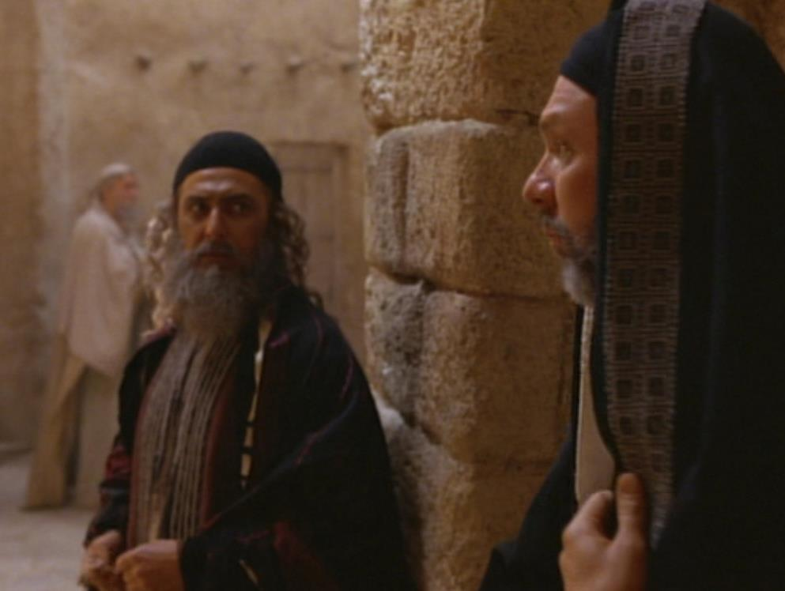
约瑟与尼哥德慕
Notes:
墓碑葬礼给予秘密信徒约瑟和尼哥德慕机会向前帮忙。

Slide 54
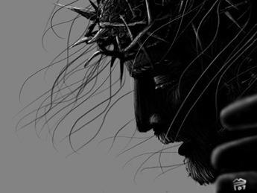
祂真的
死了！
Notes:
耶稣葬礼意义重大 - 那其中重要的原因是什么呢？它证明了耶稣的确死了。你不能够复活，除非你先死！

Slide 55

祂为你而死!
不过如何知道基督的死偿清我们的罪债？
Notes:
从一开始，我们这么问道，“如何知道基督的死偿清我们的罪债？
那我们又如何知道祂的死亡与他人不同？我只能这样终结。。。

Slide 56
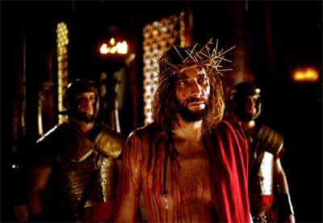
主要讯息
基督一定是为了我们的罪债而死因为祂的死亡是如此
应许预言，无私和肯定。
Notes:
耶稣的死无私地应验了经上的话，以墓碑葬礼为结尾。

Slide 57
I .耶稣全然的牺牲应验了经上的话 (19:16b-37).
无私
应验
背负十字架
外衣被分
受难
渴了
关心玛丽
偿清罪债
肋旁被扎
Notes:
我们如何知道基督的死偿清我们的罪？

Slide 58
II. 基督的葬礼证明祂真的死了(19:38-42).

Slide 59

结束一切战争

Slide 60

To End All Wars

Slide 61
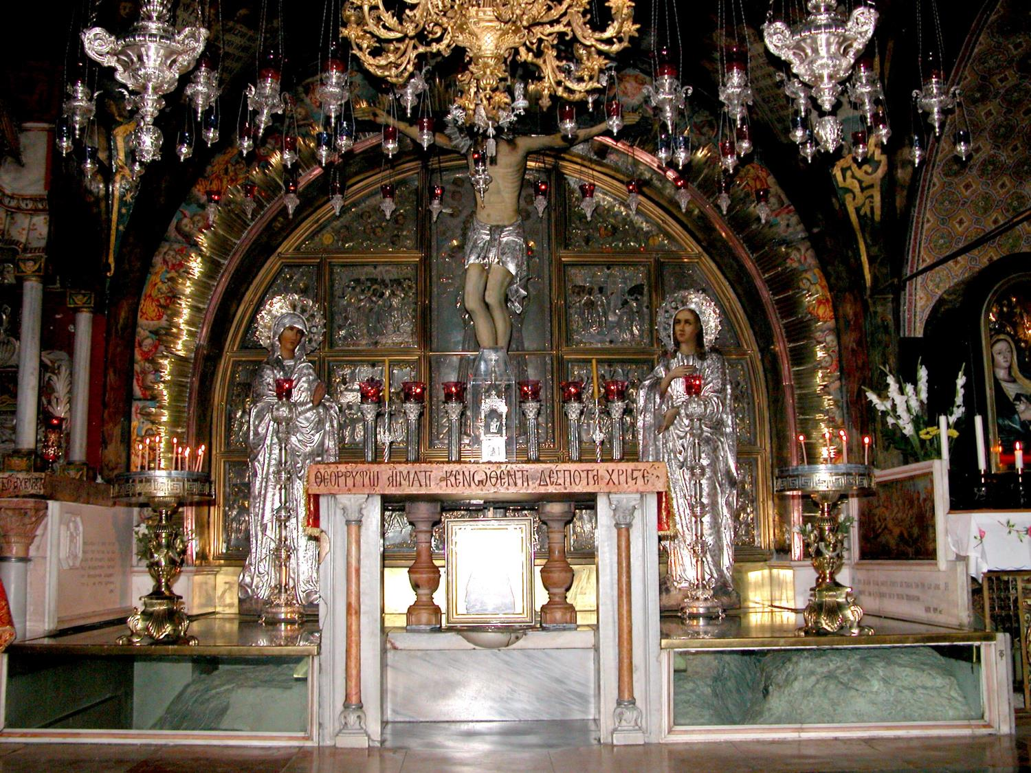
各各地, 在圣墓教堂
Notes:
观光耶稣坟墓时，我们会不自尽地在绚丽夺目的摆设中。。。

Slide 62
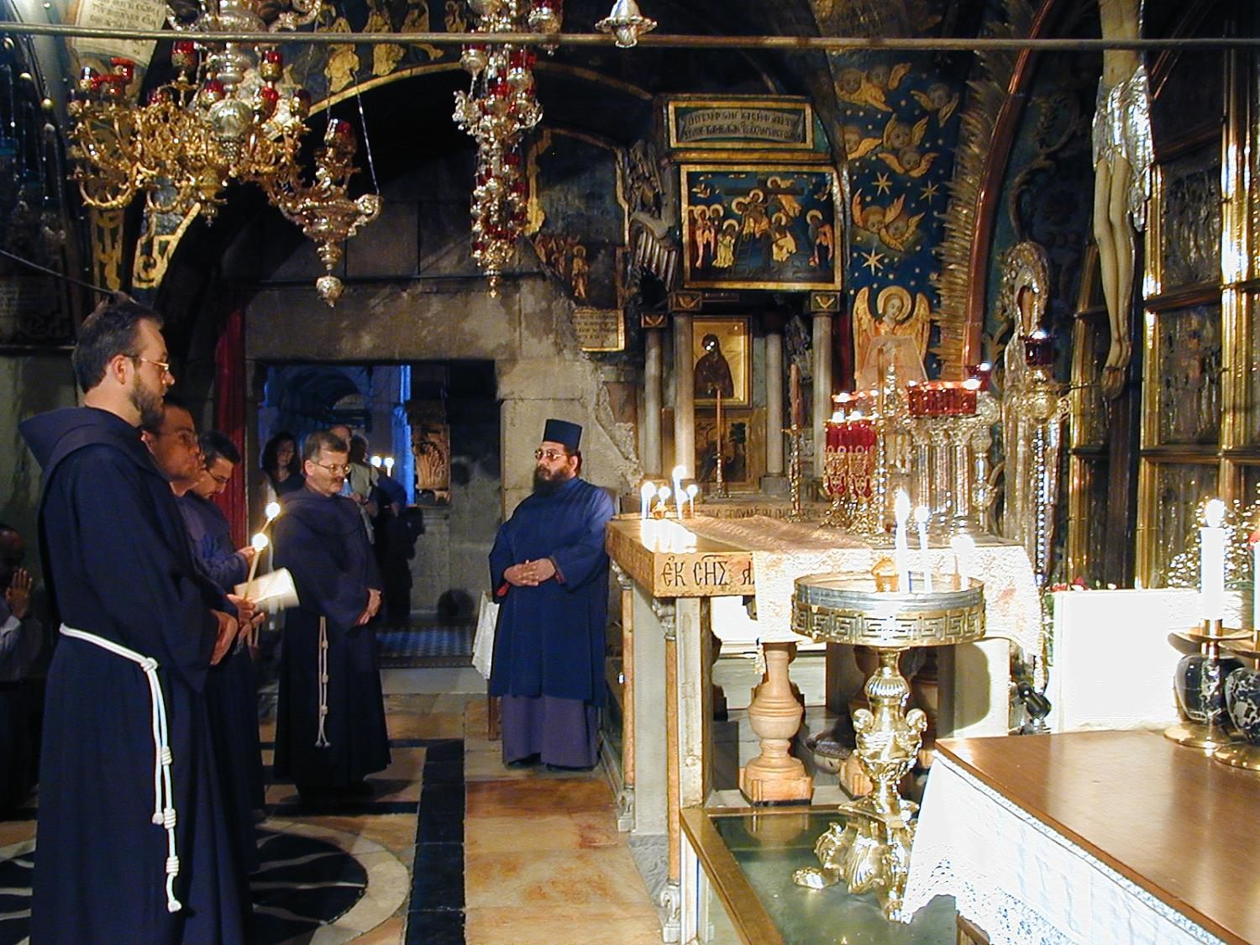
Golgotha, in The Church of the Holy Sepulcher
Notes:
。。。忽略了最重要的事 - 那就是基督为我们的罪而死。

Slide 63
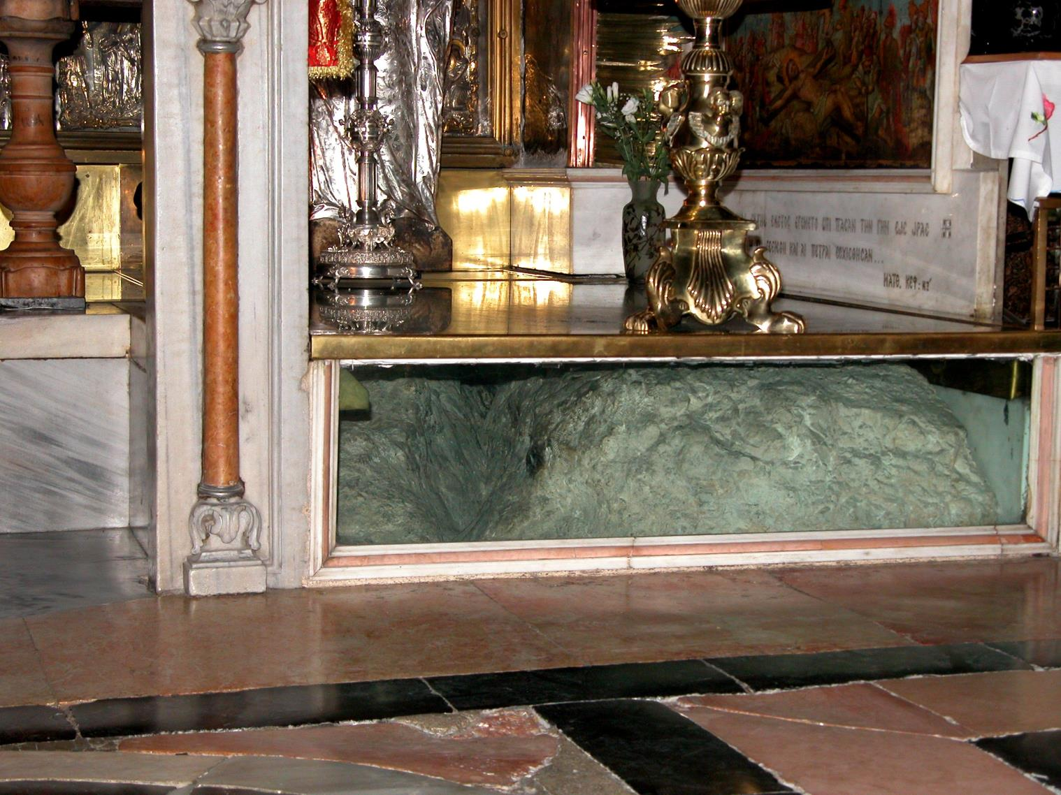
Golgotha, in The Church of the Holy Sepulcher
Notes:
各各地的石头几乎就看不到了！

Slide 64
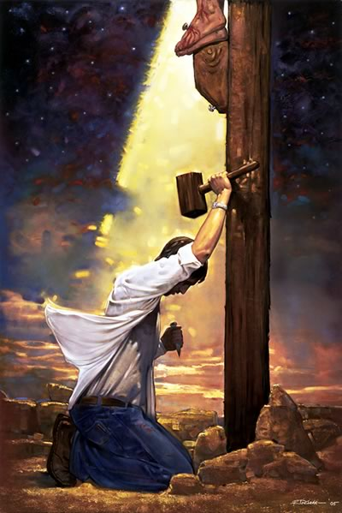
谁钉死耶稣?
Notes:
接下来，让我问你以下的问题…

Slide 65
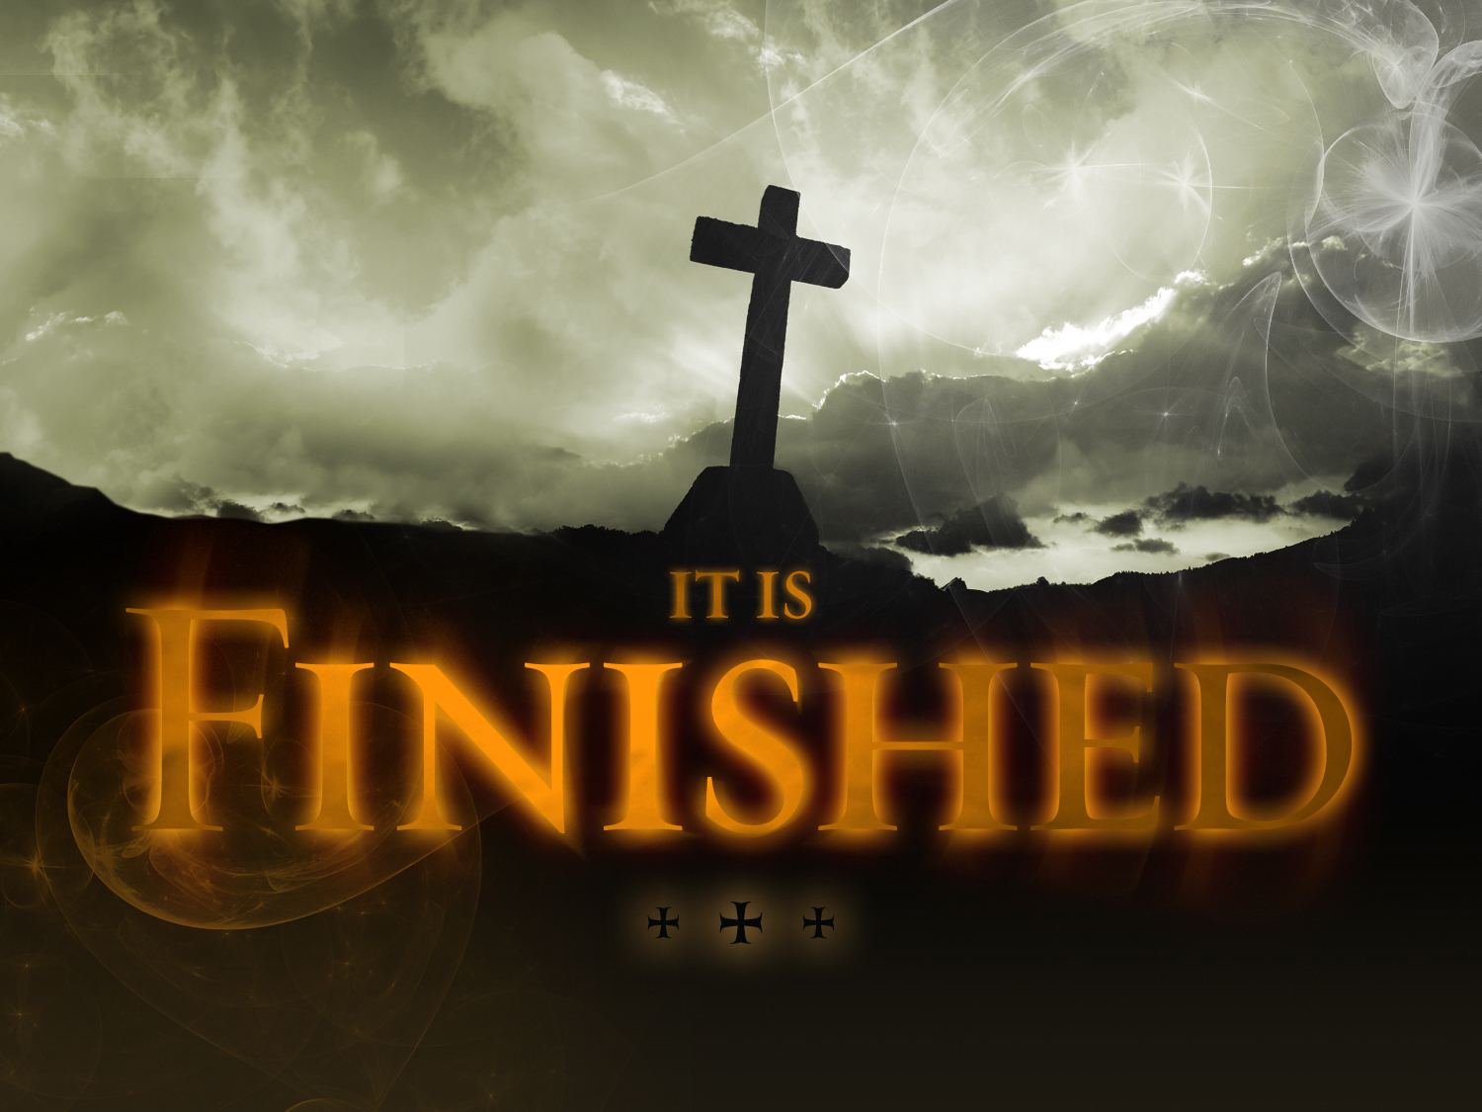

成了
Notes:
非信徒：你相信那为你偿清罪债的基督的死吗？

Slide 66














Cross Too Heavy?
主啊， 再减轻一点，
我就能好好地背负它。。。
请用它为桥梁来渡过。。。
啊呀！太短了，我过不去。。。。
主啊，这太重了，
请减轻一点 。。。
主啊，感谢你。。。
吓?!
Notes:
信徒：你所付出的会比为你而死所付出的代价更大吗？
请看这一系列的图片。

Slide 67
Black

Slide 68


耶稣 • BibleStudyDownloads.org
免费获得该讲解!
圣经学习下载
Notes:
NT Survey link

